Slide 1
Formacion en Ingenieria

Slide 2

Formacion en Ingenieria

Slide 3
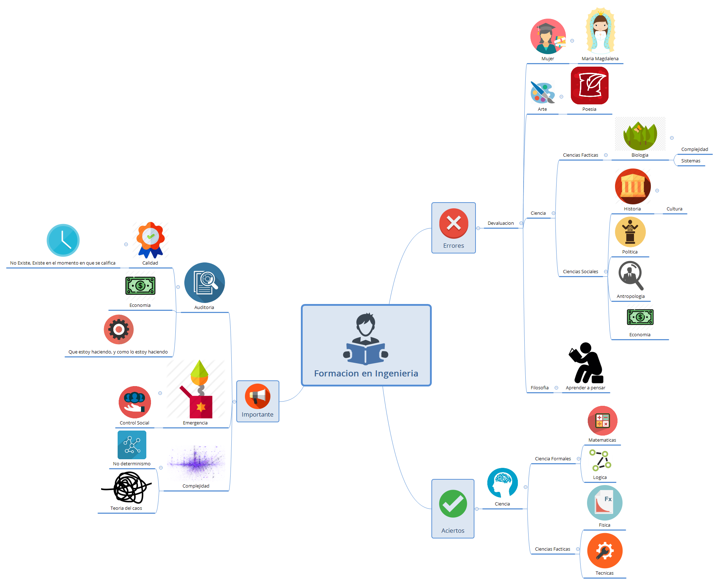
Formacion en Ingenieria

Slide 4

Errores

Slide 5
Errores
Devaluacion

Slide 6
Devaluacion
Mujer
Arte
Ciencia
Filosofia

Slide 7

Mujer

Slide 8
Mujer
Maria Magdalena

Slide 9

Maria Magdalena

Slide 10

Arte

Slide 11
Arte
Poesia

Slide 12

Poesia

Slide 13
Ciencia
Ciencias Facticas
Ciencias Sociales

Slide 14
Ciencias Facticas
Biologia

Slide 15

Biologia

Slide 16
Biologia
Complejidad
Sistemas

Slide 17
Complejidad

Slide 18
Sistemas

Slide 19
Ciencias Sociales
Historia
Politica
Antropologia
Economia

Slide 20

Historia

Slide 21
Historia
Cultura

Slide 22
Cultura

Slide 23

Politica

Slide 24

Antropologia

Slide 25

Economia

Slide 26
Filosofia
Aprender a pensar

Slide 27

Aprender a pensar

Slide 28

Aciertos

Slide 29
Aciertos
Ciencia

Slide 30

Ciencia

Slide 31
Ciencia
Ciencia Formales
Ciencias Facticas

Slide 32
Ciencia Formales
Matematicas
Logica

Slide 33

Matematicas

Slide 34

Logica

Slide 35
Ciencias Facticas
Fisica
Tecnicas

Slide 36

Fisica

Slide 37

Tecnicas

Slide 38

Importante

Slide 39
Importante
Auditoria
Emergencia
Complejidad

Slide 40

Auditoria

Slide 41
Auditoria
Calidad
Economia
Que estoy haciendo, y como lo estoy haciendo

Slide 42

Calidad

Slide 43
Calidad
No Existe, Existe en el momento en que se califica

Slide 44

No Existe, Existe en el momento en que se califica

Slide 45
Economia

Slide 46

Que estoy haciendo, y como lo estoy haciendo

Slide 47

Emergencia

Slide 48
Emergencia
Control Social

Slide 49

Control Social

Slide 50

Complejidad

Slide 51
Complejidad
No determinismo
Teoria del caos

Slide 52

No determinismo

Slide 53

Teoria del caos

